Slide 1
Uvod u REACT
JavaScript biblioteka

Slide 2
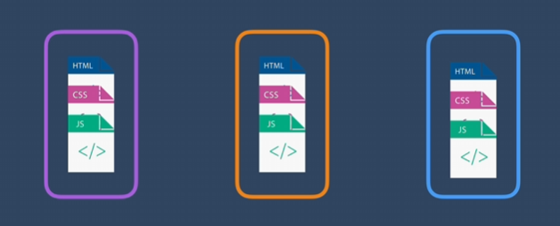
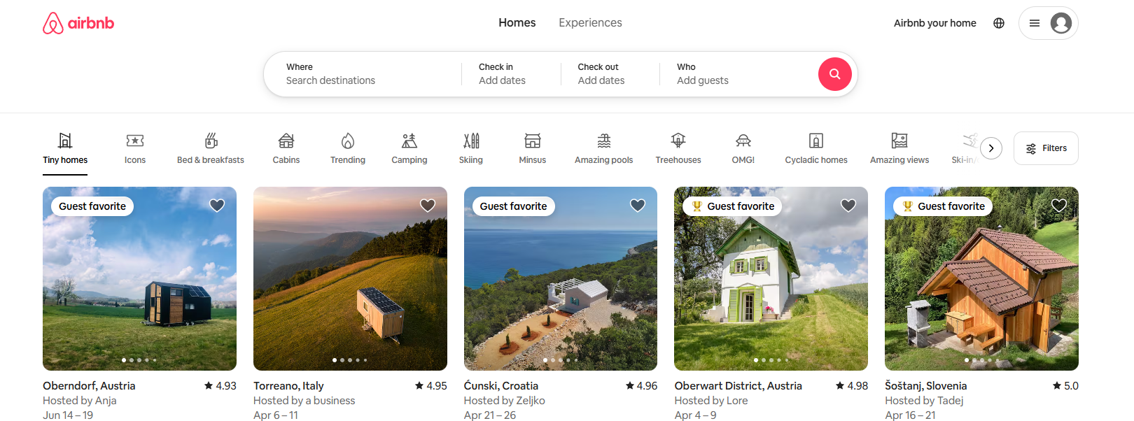
REACT
🔹 Snaga Reacta leži u njegovoj sposobnosti da složeno korisničko sučelje razbije na manje, upravljive dijelove nazvane komponente. Ovaj modularni pristup olakšava održavanje i ažuriranje koda.
👉 Namijenjen je izradi modernih, interaktivnih web sučelja.
👉 Visoko je cijenjen na tržištu rada, pogotovo za full-stack i frontend developere.
👉 Pruža jednostavan, ali snažan pristup za kreiranje ponovno upotrebljivih elemenata korisničkog sučelja.
Notes:
https://www.airbnb.com/

Slide 3
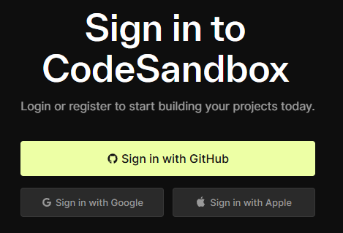
REACT – SANDBOX
👉CodeSandbox omogućuje trenutačno postavljanje i deployanje vaših React projekata bez potrebe za komplikacijama poput instalacije Reacta ili upravljanja različitim verzijama.
👉 Ovaj alat je posebno koristan za zajedničko kodiranje, učinkovito upravljanje ovisnostima i jednostavno dijeljenje vaših aplikacija
Notes:
https://codesandbox.io/

Slide 4
REACT – SANDBOX
👉CodeSandbox omogućuje trenutačno postavljanje i deployanje vaših React projekata bez potrebe za komplikacijama poput instalacije Reacta ili upravljanja različitim verzijama.
👉 Ovaj alat je posebno koristan za zajedničko kodiranje, učinkovito upravljanje ovisnostima i jednostavno dijeljenje vaših aplikacija
Notes:
https://codesandbox.io/
Ako vec nemate kreirajte git hub accont
Kreirajte sandbox account
https://codesandbox.io/p/sandbox/react-vjezba-vc7npj- nasa vjezbaonica

Slide 5
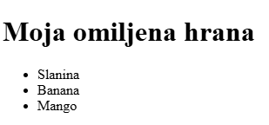
VJEžba
Izmjenite HTML na postojecem websiteu da dobijete ovaj rezultat.

Slide 6
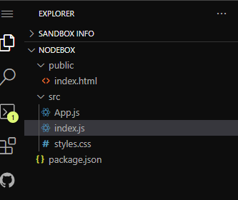
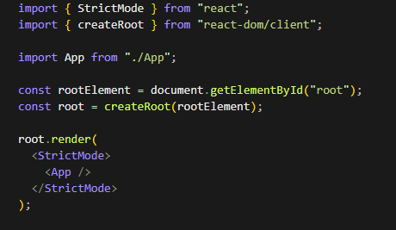
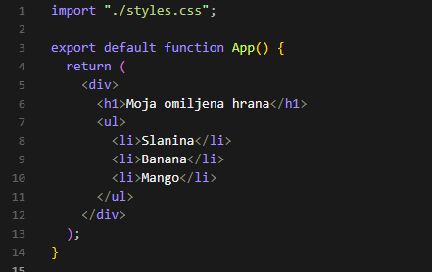
REACT – JSX I BABEL
👉Babel i JSX transformacija
JSX omogućuje pisanje HTML-a unutar JavaScript koda, koji se potom pretvara u standardni JavaScript pomoću Babel kompajlera.
👉 Ovaj pristup olakšava čitanje koda te smanjuje broj linija potrebnih za manipulaciju DOM-om, u usporedbi s tradicionalnim pristupom korištenja document.createElement().
Notes:
https://codesandbox.io/
Ako vec nemate kreirajte git hub accont
Kreirajte sandbox account
https://codesandbox.io/p/sandbox/react-vjezba-vc7npj- nasa vjezbaonica

Slide 7
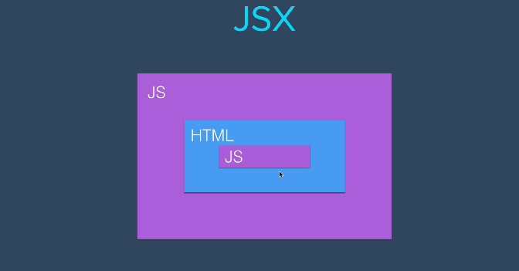
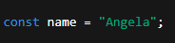


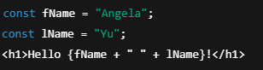
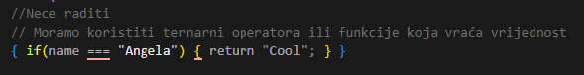
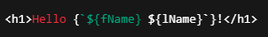
REACT – JSX I BABEL
U JSX-u mogu se umetnuti samo izrazi (koji vraćaju vrijednost), a ne izjave (if, switch, itd.)
Notes:
https://www.youtube.com/watch?v=WVyCrI1cHi8&list=PL-xu4i_QDSxcoDNeh8rx5-pHCCTOg0XsI – pogdledajte video za izjave I izraze

Slide 8
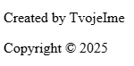
VJEžba
Zadatak: Kreiranje React aplikacije s dinamičkim sadržajem
Forkaj i pripremi projekt
Postavi osnovnu strukturu aplikacije
U datoteci index.js importaj module React i ReactDOM I App.js
Kreiraj JSX kod koji će se prikazivati text sa slike
U metodi za prikazivanje (renderiranje), omotaj sve HTML elemente unutar jednog div elementa.
Kreiraj dva HTML paragrafa:
Prvi paragraf treba sadržavati tekst "Created by ..." te umetnuti ime autora preko varijable.
Drugi paragraf treba sadržavati tekst "Copyright ©" te dinamički prikazati trenutačnu godinu.
Umetni dinamički sadržaj pomoću JavaScript izraza:
Definiraj varijablu koja sadrži tvoje ime.
Kreiraj novi objekt tipa Date i pomoću odgovarajuće metode dohvati trenutačnu godinu. Napomena: Ne zaboravi dodati zagrade kod poziva metode!
Prikaži sadržaj u DOM-u
Testiraj i ispravi eventualne greške
Notes:
https://codesandbox.io/p/sandbox/s9h3s9

Slide 9
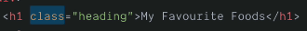
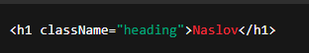
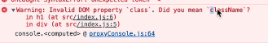
REACT – STYLING
👉 Atributi s više riječi moraju biti napisani u camelCase notaciji
Primjeri:
contentEditable umjesto contenteditable
spellCheck umjesto spellcheck
Korištenje ispravnih notacija omogućuje da React pravilno interpretira vrijednosti.
Notes:
https://codesandbox.io/
Ako vec nemate kreirajte git hub accont
Kreirajte sandbox account
https://codesandbox.io/p/sandbox/react-vjezba-vc7npj- nasa vjezbaonica

Slide 10

VJEžba
Kreiranje strukture za slike
Kreirajte tri slike unutar omotačkog elementa (primjerice, wrapper).
Preuzmite URL-ove za slike s Google Image pretrage te ih postavite kao vrijednosti atributa izvora.
U CSS datoteci definirajte klasu (primjerice, food-img) koja postavlja visinu i širinu slike na 100px.
Notes:
https://picsum.photos/ https://codesandbox.io/p/sandbox/favorite-food-tlc8vw

Slide 11
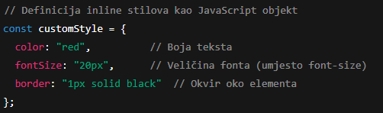
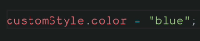
REACT – INLINE STYLING
👉 Buduci da je customStyle obična JavaScript konstanta, možete ga mijenjati tijekom izvršavanja aplikacije. Primjerice, možete promijeniti boju naslova iz "red" u "blue" i odmah vidjeti promjenu nakon spremanja.
💡 Savjeti:
Konverzija CSS imena: CSS svojstva s više riječi trebaju biti u camelCase (npr. backgroundColor, marginTop).
Inline stilovi vs. CSS klase: React dokumentacija preporučuje korištenje CSS klasa za većinu stiliranja. Inline stilovi su korisni kada želite dinamički mijenjati stilove u aplikaciji.
Debugging: Ako dobijete grešku "The style property expects a mapping from style properties to values not a string", provjerite da ste unutar style atributa stavili JavaScript objekt, a ne string.
Notes:
https://codesandbox.io/
Ako vec nemate kreirajte git hub accont
Kreirajte sandbox account
https://codesandbox.io/p/sandbox/react-vjezba-vc7npj- nasa vjezbaonica

Slide 12

VJEžba
Dodajte logiku za dinamički sadržaj:
- Dohvatite trenutačno vrijeme pomoću Date objekta.
- Ako je vrijeme između ponoći i 12:00, neka h1 prikazuje "Good morning".
- Ako je vrijeme između 12:00 i 18:00, neka h1 prikazuje "Good afternoon".
- Ako je vrijeme između 18:00 i ponoći, neka h1 prikazuje "Good evening".
Primijenite CSS klasu:
- U CSS datoteci definirajte klasu (npr. heading) s unaprijed pripremljenim stilovima.
Dodajte tu klasu h1 elementu kako biste primijenili odgovarajuće stilove.
Dodajte dinamičko inline stiliranje:
Na temelju trenutačnog vremena, postavite inline stilove tako da:
- Ako se prikazuje "Good morning", tekst bude crven.
- Ako se prikazuje "Good afternoon", tekst bude zelen.
- Ako se prikazuje "Good evening", tekst bude plav.
Notes:
https://picsum.photos/ https://codesandbox.io/p/sandbox/favorite-food-tlc8vw

Slide 13
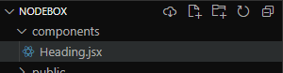
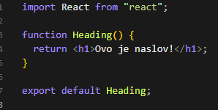
REACT – KOMPONENTE
Modularnost: Razbijanjem koda na manje komponente olakšavate čitanje, održavanje i ponovno korištenje istog koda
Ponovno korištenje: Jednom definiranu komponentu možete koristiti na više mjesta unutar aplikacije bez dupliciranja koda.
Organizacija: Manji fajlovi čine vaš projekt preglednijim i lakšim za navigaciju, pogotovo u većim aplikacijama.
👉 Napravi isto za liste
Notes:
https://github.com/airbnb/javascript/tree/master/react – dokumentacija, jako vazno!!

Slide 14
VJEžba
Segmentirajte kod iz Good afternoon vjezbe u komponente.
Notes:
https://picsum.photos/ https://codesandbox.io/p/sandbox/favorite-food-tlc8vw

Slide 15
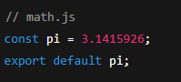
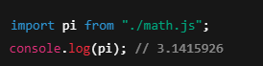
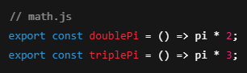
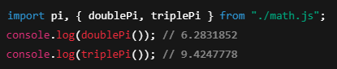
REACT – E6 MODUL
- Razbijanje koda na manje dijelove čini ga preglednijim i lakšim za održavanje.
- Import i export omogućuju ponovno korištenje koda i jasniju organizaciju projekata.
- Modularnost je temelj za složenije aplikacije, uključujući i React projekte, gdje se komponente također uvoze i izvoze na sličan način.
👉 Svaki modul (fajl) može imati samo jedan default export
👉 Kada uvozite default export, možete mu dati bilo koje ime
👉 Ako želite izvesti više stvari iz istog modula, možete koristiti imenovane exporte
Notes:
https://github.com/airbnb/javascript/tree/master/react – dokumentacija, jako vazno!!

Slide 16
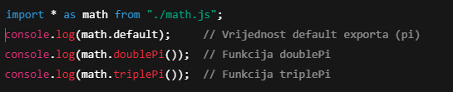
REACT – E6 MODUL
👉 Možete uvesti sve iz modula koristeći zvjezdicu (*), što stvara objekt s exportiranim vrijednostima
👉 Ovo smanjuje jasnoću, pa se često ne preporučuje.
Notes:
https://github.com/airbnb/javascript/tree/master/react – dokumentacija, jako vazno!!

Slide 17
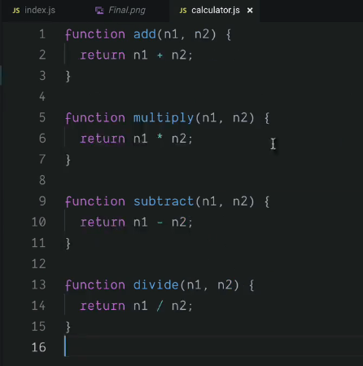
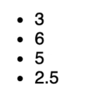
VJEžba
Uvezite funkcije koje se nalaze u datoteci calculator.js, a nakon uvoza, one će se koristiti u svakom od ovih <li> elemenata za izračunavanje broja koji će se prikazati na web stranici.
Cilj je da rezultati budu isti kao na slici
Notes:
https://picsum.photos/ https://codesandbox.io/p/sandbox/favorite-food-tlc8vw

Slide 18
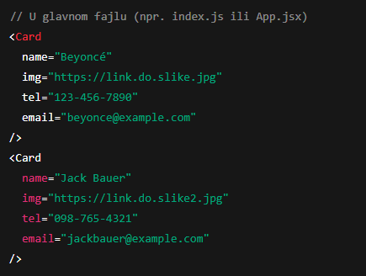
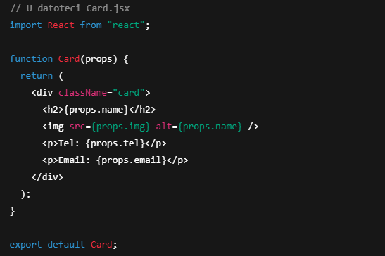
REACT – PROPS
👉 Smanjuje ponavljanje i čini kod preglednijim jer se svi elementi (poput kontakt kartica) definiraju jednom u komponenti, a zatim ponovno koriste s različitim podacima.
👉 Kada pozivate vašu custom komponentu, prosljeđujete joj podatke kao atribute
👉 Unutar komponente, ti atributi su dostupni kroz objekt props
Notes:
https://codesandbox.io/p/sandbox/react-props-xz4cdt – fork and practice

Slide 19
REACT – PROPS
👉 Smanjuje ponavljanje i čini kod preglednijim jer se svi elementi (poput kontakt kartica) definiraju jednom u komponenti, a zatim ponovno koriste s različitim podacima.
👉 Kada pozivate vašu custom komponentu, prosljeđujete joj podatke kao atribute
👉 Unutar komponente, ti atributi su dostupni kroz objekt props
Notes:
https://codesandbox.io/p/sandbox/react-props-xz4cdt – fork and practice

Slide 20
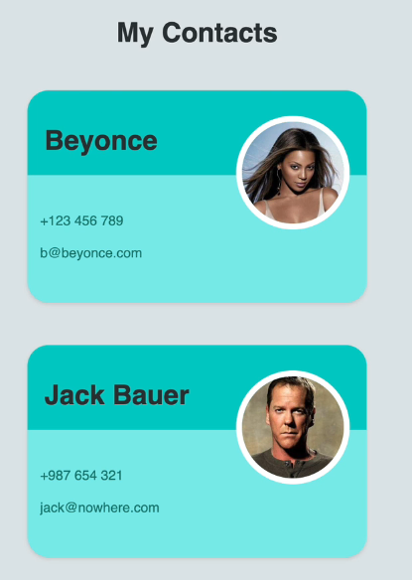
VJEžba
1. Stiliziraj App.jsx I Card komponentu da izgleda kao na slici
2. Prebaci podatke u contacts.js file I iscitaj ih u App.jsx
Notes:
https://w00gz.csb.app/

Slide 21
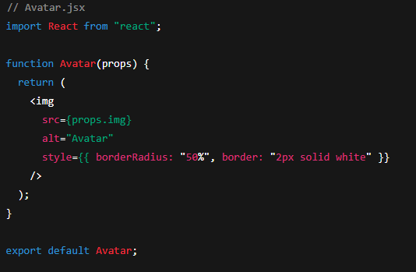
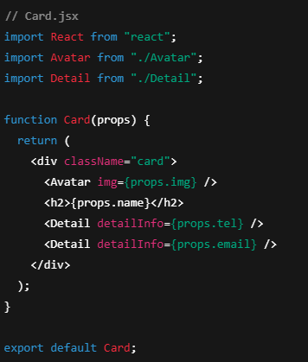
REACT – PROPS
👉 Prepoznajte dijelove vašeg UI-ja (npr. avatar slika, detalji kontakta) koji se mogu izdvojiti kao vlastite komponente.
👉 To čini kod preglednijim i olakšava njegovo ponovno korištenje u različitim dijelovima aplikacije
Notes:
https://codesandbox.io/p/sandbox/react-props-xz4cdt – fork and practice

Slide 22
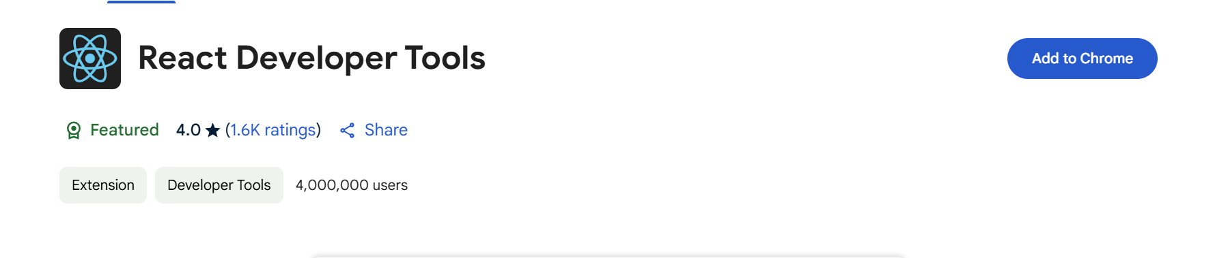
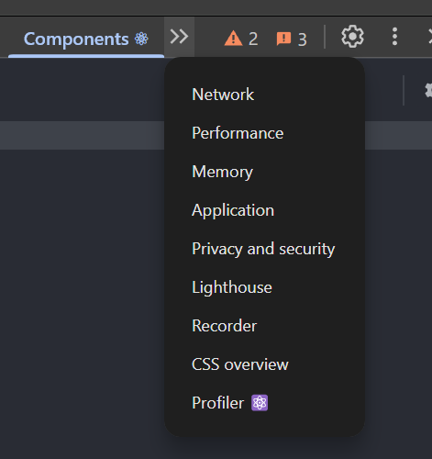
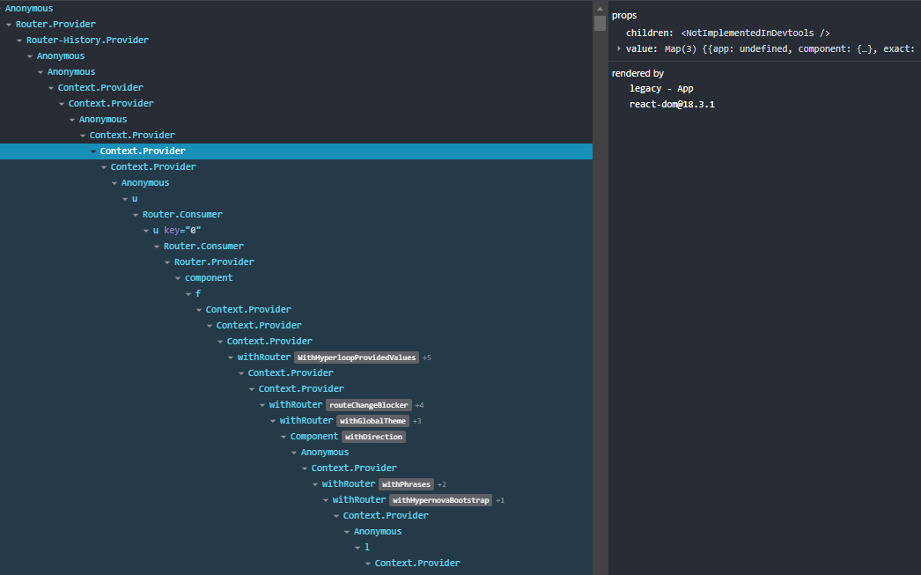
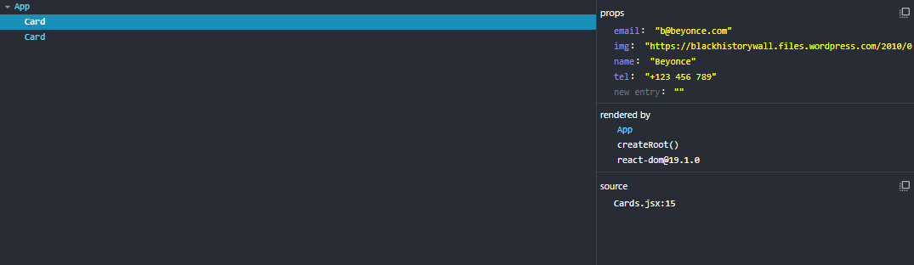
REACT – DEV TOOLS
👉 Works on all websites
Notes:
https://chromewebstore.google.com/detail/react-developer-tools/fmkadmapgofadopljbjfkapdkoienihi?hl=en&pli=1

Slide 23
VJEžba
1. Izradite Avatar komponentu I postavite dinamicki parameter img koji se proslijdjuje
2. Izradite Detail komponentu za tel broj I email
2. Istrazi sve sa dev toolsom da vidis da li se dobre informacije proslijdjuju
Notes:
https://w00gz.csb.app/

Slide 24
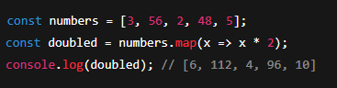
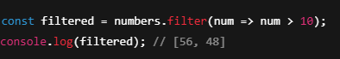
REACT – MAP/FILTER
👉 Koristi se za prolazak kroz niz i vraćanje novog niza gdje je svaki element rezultat primijenjene funkcije.
👉 Stvara novi niz koji sadrži samo one elemente koji zadovoljavaju određeni uvjet.
Notes:
https://docs.google.com/document/d/1TrILxSJhYKtB0-27JvE9_gCZ5uc_g2ZiCwqHR66E1cM/edit?usp=sharing – doc kako setupovati react aplikaciju

Slide 25
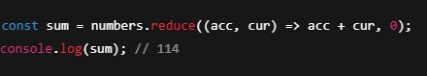
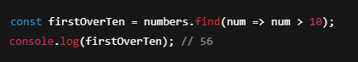
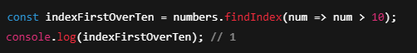
REACT – REDUCE/FIND
👉 Akumulira vrijednost prolaskom kroz niz. Koristan je za izračune poput zbrajanja svih elemenata
👉 Vraća prvi element u nizu koji zadovoljava uvjet, a zatim prestaje s iteracijom.
👉 Vraća indeks prvog elementa koji zadovoljava uvjet
Notes:
https://docs.google.com/document/d/1TrILxSJhYKtB0-27JvE9_gCZ5uc_g2ZiCwqHR66E1cM/edit?usp=sharing – doc kako setupovati react aplikaciju

Slide 26
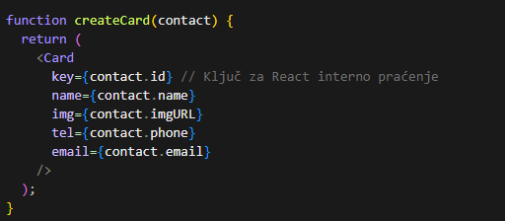
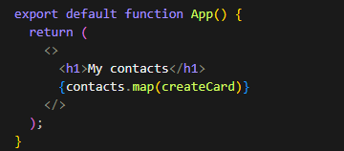
REACT – MAPIRANJE PODATAKA
👉 Metoda map() omogućuje vam da dinamički generirate React komponente iz niza podataka, čime eliminirate ručno ponavljanje i smanjujete količinu koda.
👉 Povećava se preglednost i održivost koda jer se svi podaci prosljeđuju putem props-a.
Notes:
https://docs.google.com/document/d/1TrILxSJhYKtB0-27JvE9_gCZ5uc_g2ZiCwqHR66E1cM/edit?usp=sharing – doc kako setupovati react aplikaciju

Slide 27
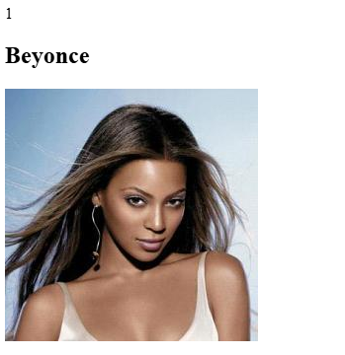
VJEžba
1. Isprobajte prikazati identifikator kontakta unutar komponente card (id)
Notes:
https://w00gz.csb.app/

Slide 28
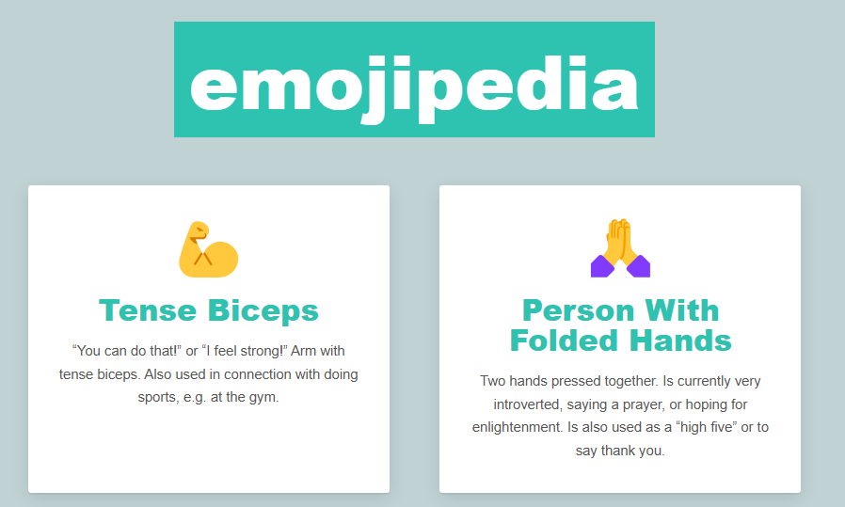
VJEžba
1. Forkajte emoji projekat
2. Kreirajte Entry komponentu
3. Zamijenite hardkodirane unose s Entry komponentama
4. Importirajte i koristite emojipedia podatke
5. Mapirajte emojipedia niz na Entry komponente
6. Stilizirajte vaš Emoji Dictionary
Notes:
https://codesandbox.io/p/sandbox/zd2wly

Slide 29
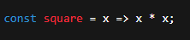
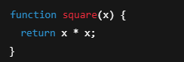
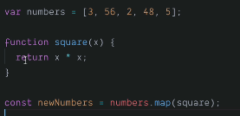
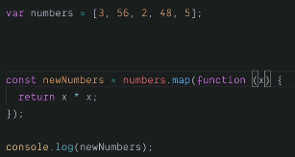
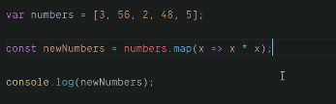
REACT – ARROW FUNKCIJE
👉 Ekvivalentno
Notes:
https://docs.google.com/document/d/1TrILxSJhYKtB0-27JvE9_gCZ5uc_g2ZiCwqHR66E1cM/edit?usp=sharing – doc kako setupovati react aplikaciju

Slide 30
VJEžba
Zamijenite anonimne za stvaranej Entry komponente napisane tradicionalnim načinom sa arrow funkcijama u Emoji projektu.
Notes:
https://w00gz.csb.app/

Slide 31

REACT – USLOVNO PRIKAZIVANJE
👉 Uslovno renderiranje u Reactu omogućuje vam da prilagodite korisničko iskustvo prikazivanjem različitih komponenti na temelju određenih uvjeta
👉 Ternarni operator i AND operator olakšavaju implementaciju ove logike unutar JSX-a, čineći kod sažetijim i čitljivijim
Notes:
https://en.wikipedia.org/wiki/Single-responsibility_principle
https://developer.mozilla.org/en-US/docs/Web/JavaScript/Reference/Operators/Conditional_operator
https://legacy.reactjs.org/docs/conditional-rendering.html#inline-if-with-logical--operator

Slide 32

VJEžba
Zadatak: Implementacija Login komponente u projektu s karticama
Login komponenta
Kreirajte komponentu koja sadrži dva polja za unos (npr. korisničko ime i lozinku) te jedan gumb za slanje (submit).
Logika prikaza
Ako korisnik nije prijavljen, prikazuje se Login ekran.
Ako je korisnik prijavljen, prikazuje se popis kartica.
Ova struktura omogućuje jednostavno i jasno iskustvo korisnicima prilikom prijave u aplikaciju.
Notes:
https://w00gz.csb.app/

Slide 33



REACT – State i interaktivnost
👉 UI koji korisnik vidi je funkcija (izraz) trenutnog stanja vaše aplikacije
👉 Deklarativni pristup:
Opisujete što bi se trebalo dogoditi, a React se brine o tome kako to postići.
Notes:
https://en.wikipedia.org/wiki/Single-responsibility_principle
https://developer.mozilla.org/en-US/docs/Web/JavaScript/Reference/Operators/Conditional_operator
https://legacy.reactjs.org/docs/conditional-rendering.html#inline-if-with-logical--operator

Slide 34

REACT – State i interaktivnost
👉 Imperativno programiranje
👉Deklarativni pristup (korištenje state-a) omogućuje lakše održavanje i automatsko ažuriranje korisničkog sučelja, za razliku od imperativnog ručnog manipuliranja DOM-om
Notes:
https://en.wikipedia.org/wiki/Single-responsibility_principle
https://developer.mozilla.org/en-US/docs/Web/JavaScript/Reference/Operators/Conditional_operator
https://legacy.reactjs.org/docs/conditional-rendering.html#inline-if-with-logical--operator

Slide 35

VJEžba
Kreirajte React aplikaciju u kojoj ćete prikazati paragraf s tekstom (npr. "Buy milk") i dva gumba. Jedan gumb treba promijeniti stil teksta tako da se on precrta (primjena "line-through"), a drugi gumb treba vratiti tekst u prvobitni oblik.
Notes:
https://w00gz.csb.app/

Slide 36



REACT – HOOKS
👉 useState je hook koji omogućuje dodavanje state-a u funkcijske komponente
👉Deklarativni pristup (korištenje state-a) omogućuje lakše održavanje i automatsko ažuriranje korisničkog sučelja, za razliku od imperativnog ručnog manipuliranja DOM-om
Notes:
https://en.wikipedia.org/wiki/Single-responsibility_principle
https://developer.mozilla.org/en-US/docs/Web/JavaScript/Reference/Operators/Conditional_operator
https://legacy.reactjs.org/docs/conditional-rendering.html#inline-if-with-logical--operator

Slide 37

VJEžba
Dodajte novi gumb koji će smanjivati vrijednost count-a.
Pobrinite se da se korisničko sučelje automatski ažurira prilikom svakog klika na gumb.
Procitajte I dobro proucite dekonstrukciju nizova https://developer.mozilla.org/en-US/docs/Web/JavaScript/Reference/Operators/Destructuring
Notes:
https://developer.mozilla.org/en-US/docs/Web/JavaScript/Reference/Operators/Destructuring

Slide 38


REACT – EVENTS
👉 React aplikacija može dinamički reagirati na korisničke interakcije. Ova deklarativna metoda omogućava vam da definirate što se treba dogoditi kad se stanje promijeni, dok React automatski upravlja ažuriranjem UI-ja.
Notes:
https://en.wikipedia.org/wiki/Single-responsibility_principle
https://developer.mozilla.org/en-US/docs/Web/JavaScript/Reference/Operators/Conditional_operator
https://legacy.reactjs.org/docs/conditional-rendering.html#inline-if-with-logical--operator

Slide 39

VJEžba
Kada korisnik prelazi mišem preko gumba, onMouseOver postavlja state na true, mijenjajući boju gumba u crnu
Kada miš napusti gumb (onMouseOut), state se postavlja na false, vraćajući boju natrag na bijelu
Notes:
https://www.w3schools.com/tags/ref_eventattributes.asp

Slide 40

REACT – FORME
✅ Rukovanje događajima unutar inputa: onChange događaj se aktivira svaki put kada se promijeni vrijednost inputa. Koristeći event.target.value, možete dohvatiti ono što je korisnik unio.
✅ Controlled Components: U Reactu se input elementi kontroliraju preko state-a, čime se osigurava jedinstveni izvor istine. Vrijednost inputa (value) postavljate na state varijablu (npr. name), a svaka promjena se ažurira kroz onChange.
✅ Sprječavanje zadane akcije forme: Klikom na Submit, HTML forma obično osvježava stranicu. Metoda event.preventDefault() u onSubmit handleru sprječava to ponašanje, omogućujući obradu podataka bez refresh-a.
✅ Korištenje onSubmit događaja: Umjesto onClick na gumbu, možete postaviti onSubmit na cijelu formu kako biste obradili unos kad korisnik klikne Submit.
Notes:
Forkajte - https://codesandbox.io/p/sandbox/4f6yfl
https://legacy.reactjs.org/docs/forms.html#controlled-components

Slide 41

VJEžba
Pokušajte proširiti formu dodavanjem još input polja (npr. za email ili lozinku) i prilagodite state i onChange handlere kako biste obradili sve unose.
Notes:
const [password, setPassword] = useState("");
const handlePasswordChange = (event) => setPassword(event.target.value); <input
type="password"
placeholder="Unesite vašu lozinku"
value={password}
onChange={handlePasswordChange}
/>

Slide 42


REACT – CLASSES VS HOOKS
HOOKS
CLASSES
👉 U novim projektima preporučuje se koristiti Hooks, dok klasne komponente možete sresti u starijim kodnim bazama.
Notes:
https://legacy.reactjs.org/docs/hooks-intro.html
https://legacy.reactjs.org/docs/hooks-faq.html#should-i-use-hooks-classes-or-a-mix-of-both

Slide 43


REACT – STATE
👉 Ovaj način upravljanja složenijim state-om omogućava da sve povezane informacije budu sačuvane unutar jednog objekta, te se prilikom promjene jednog dijela state-a ostale vrijednosti zadrže. Ovo čini kod preglednijim i lakšim za održavanje.
Notes:
https://legacy.reactjs.org/docs/hooks-intro.html
https://legacy.reactjs.org/docs/hooks-faq.html#should-i-use-hooks-classes-or-a-mix-of-both

Slide 44

VJEžba
Pokušajte proširiti formu dodavanjem još input polja (npr. za email) i dodajte podnaslov koji ispisuje unijetu vrijednost.
Notes:
const [password, setPassword] = useState("");
const handlePasswordChange = (event) => setPassword(event.target.value); <input
type="password"
placeholder="Unesite vašu lozinku"
value={password}
onChange={handlePasswordChange}
/>

Slide 45



REACT – SPREAD OPERATOR
Notes:
https://legacy.reactjs.org/docs/hooks-intro.html
https://legacy.reactjs.org/docs/hooks-faq.html#should-i-use-hooks-classes-or-a-mix-of-both

Slide 46
REACT – SPREAD OPERATOR
Nizovi: - Spread operator omogućuje jednostavno spajanje i reorganizaciju nizova bez potrebe za petljama.
Objekti: - Omogućuje rasprostiranje svojstava iz jednog objekta u drugi, čime se olakšava spajanje i ažuriranje objekata.
Ažuriranje state-a: - U Reactu se spread operator često koristi u funkcijama poput handleChange kako bi se sačuvala postojeća struktura state-a i ažuriralo samo određeno polje.
Notes:
https://developer.mozilla.org/en-US/docs/Web/JavaScript/Reference/Operators/Spread_syntax

Slide 47


REACT – EVENT TREE
👉 Funkcije se mogu prenositi kao props, što omogućuje da child komponenta (Card) pozove funkciju iz parent komponente (App) za ažuriranje state-a
Notes:
https://developer.mozilla.org/en-US/docs/Web/JavaScript/Reference/Operators/Spread_syntax

Slide 48

REACT – LOKALNO INSTALIRANJE
👉 Upustva na google doc - https://docs.google.com/document/d/1TrILxSJhYKtB0-27JvE9_gCZ5uc_g2ZiCwqHR66E1cM/edit?usp=sharing
Notes:
https://docs.google.com/document/d/1TrILxSJhYKtB0-27JvE9_gCZ5uc_g2ZiCwqHR66E1cM/edit?usp=sharing – doc kako setupovati react aplikaciju

Slide 49



REACT – package.json
👉 Popis svih ovisnosti (dependencies) i skripti (scripts) potrebnih za pokretanje, testiranje i buildanje aplikacije. Ova datoteka omogućuje alatima poput npm-a (Node Package Manager) da automatski instaliraju sve potrebne pakete i olakšava upravljanje projektom.
Notes:
https://docs.google.com/document/d/1TrILxSJhYKtB0-27JvE9_gCZ5uc_g2ZiCwqHR66E1cM/edit?usp=sharing – doc kako setupovati react aplikaciju

Slide 50

REACT – ROUTER ???
Notes:
https://docs.google.com/document/d/1TrILxSJhYKtB0-27JvE9_gCZ5uc_g2ZiCwqHR66E1cM/edit?usp=sharing – doc kako setupovati react aplikaciju

Slide 51
REACT – package.json
Notes:
https://docs.google.com/document/d/1TrILxSJhYKtB0-27JvE9_gCZ5uc_g2ZiCwqHR66E1cM/edit?usp=sharing – doc kako setupovati react aplikaciju

Slide 52

VJEžba
1. Napravi Header.jsx komponentu koja prikazuje <header> element
2. Napravi Footer.jsx komponentu koja prikazuje <footer> element
3. Napravi Note.jsx komponentu koja prikazuje <div> element sa <h1> I <p> elementom.
https://w00gz.csb.app/
Notes:
https://w00gz.csb.app/

Slide 53
VJEžba
Zadatak: Ažuriranje projekta za trgovine
Dodavanje gumbova za Login i Register
Napravi i postavi dvije nove komponente za prikaz gumba "Login" i "Register".
Kreiranje Login komponente
Komponenta treba sadržavati dva gumba: "Login" i "Register".
Početno stanje (default) je prikaz gumba "Login".
Klikom na "Register" link, prikazuje se samo "Register" gumb (skriva se "Login" gumb).
Logika provjere korisnika
Ako je korisnik već prijavljen, prikaži mu formu za prijavu (kao potvrdu da je logiran).
Ako korisnik nije prijavljen, odmah prikaži glavni dio aplikacije.
Notes:
https://w00gz.csb.app/

Slide 54
ZAVRšNA VJEžba
Zadatak: dodajte interaktivnost svom video klub sajtu
Cilj:
- dodati funkcinalnost na klik kategorije da izadje padajuci meni

